Slide 1
3
EFICIENCIA ENERGÉTICA
Andrés Pavez Jiménez

Slide 2
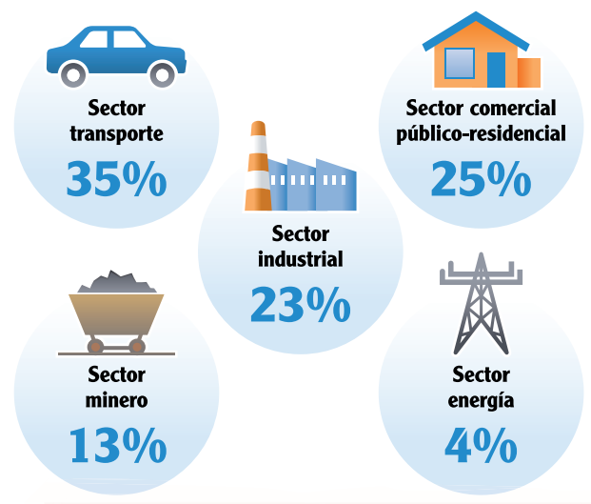
… en CHILE

Slide 3
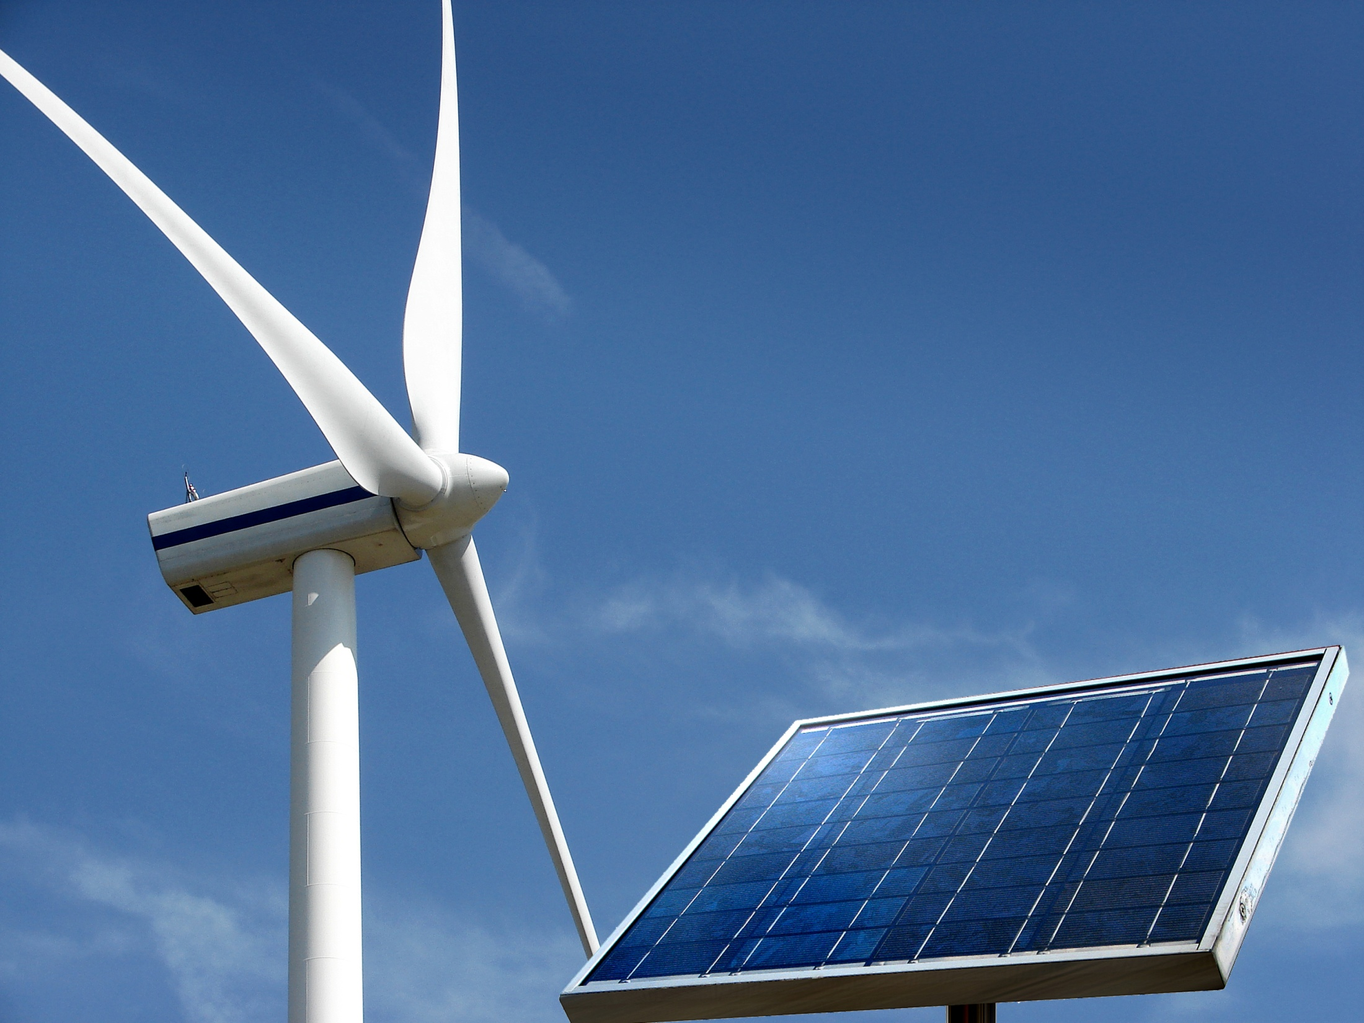
¿ERNC?
¡No!

Slide 4
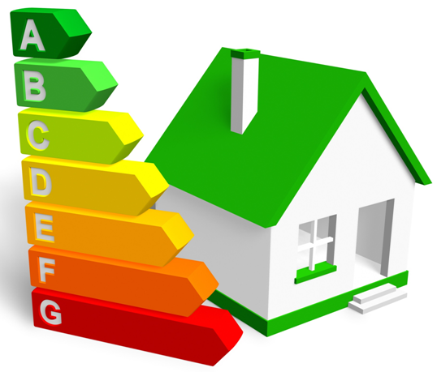
“No hay energía más barata
que la que no se consume”

Slide 5
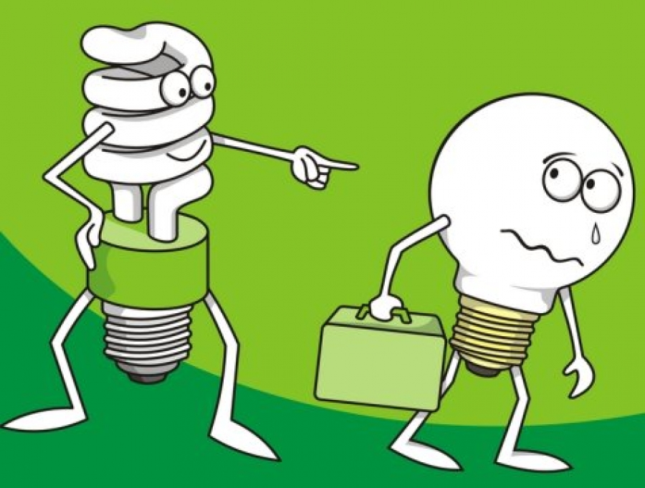
4
REEMPLAZA TUS AMPOLLETAS

Slide 6
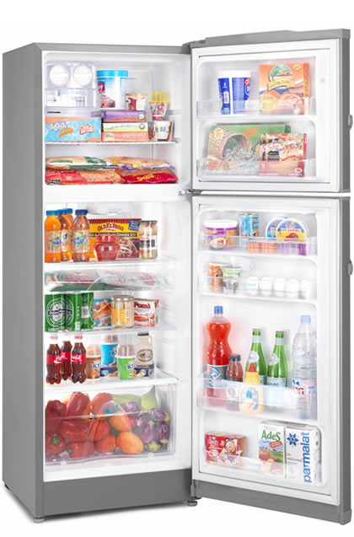
Algunas
MALAS
PRÁCTICAS

Slide 7
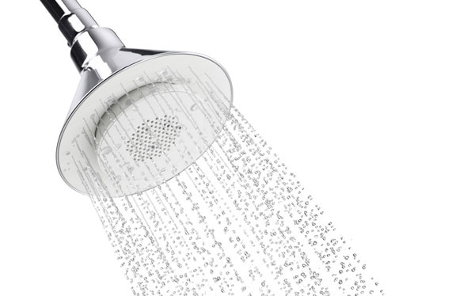
Toma duchas cortas
De 5 minutos

Slide 8
EVITA EL
CONSUMO VAMPIRO

Slide 9
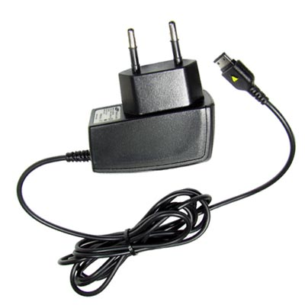
CONSUMO COMPLETO
¡Con o sin celular!

Slide 10
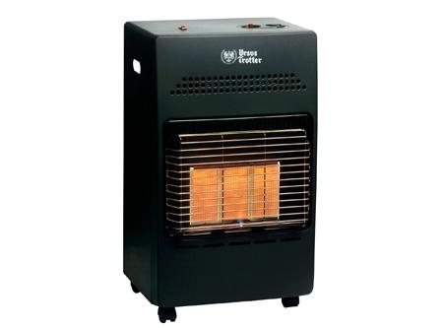
Dimensiona
tu consumo
Mejora la aislación térmica

Slide 11
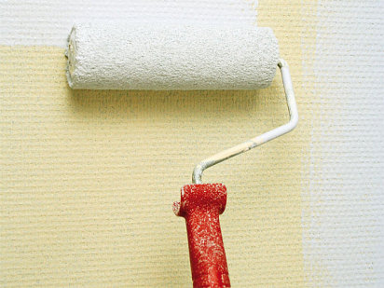
Pinta tu casa
de colores
CLAROS

Slide 12
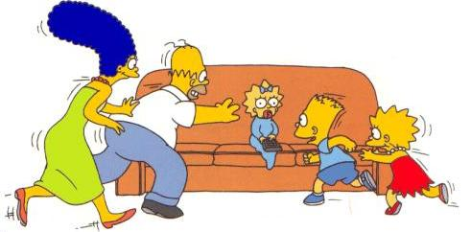
Reúnete en
FAMILIA

Slide 13
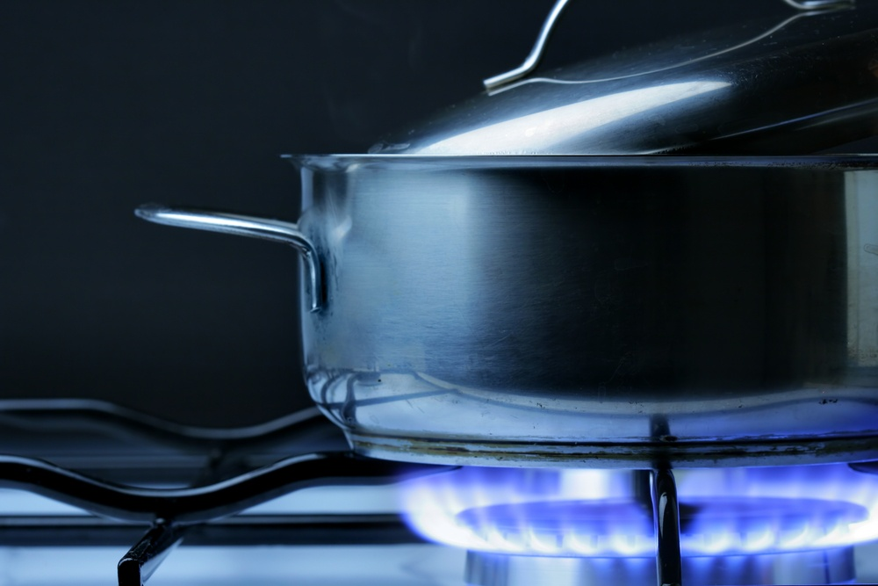
En la cocina…
Ollas tapadas
Llama justa

Slide 14
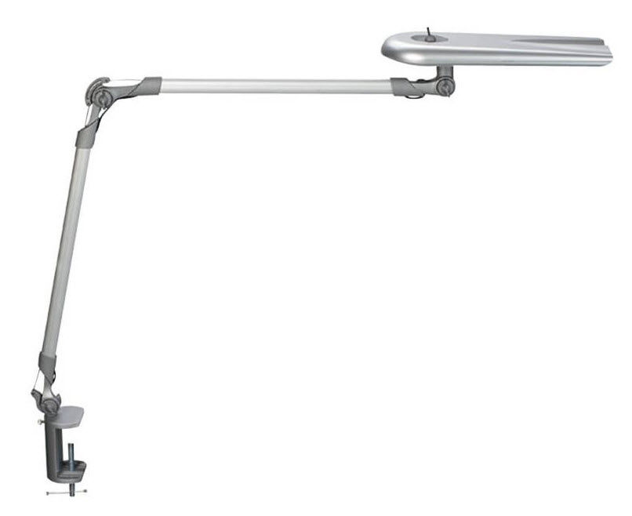
Ilumina directamente
Tus zonas de Trabajo
40 [W] en Escritorio > 200 [W] en Techo

Slide 15
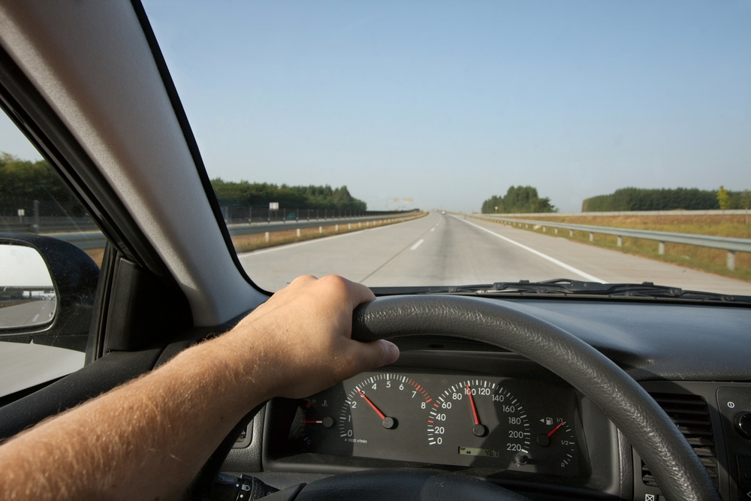
titulo
Conduce a velocidad uniforme
Revisa la presión de neumáticos

Slide 16
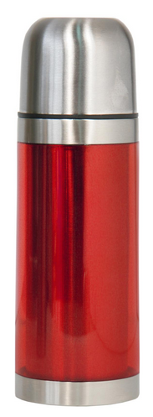
Utiliza un TERMO
para mantener el agua
Caliente

Slide 17
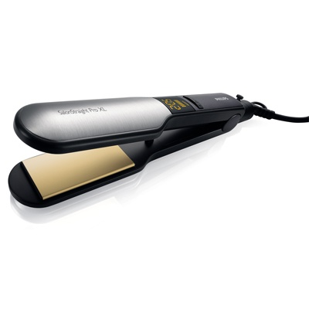
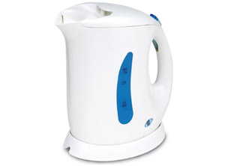
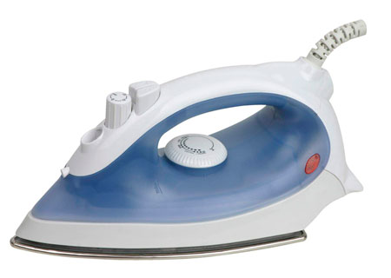
ALTO CONSUMO
¿Qué tienen en común?

Slide 18
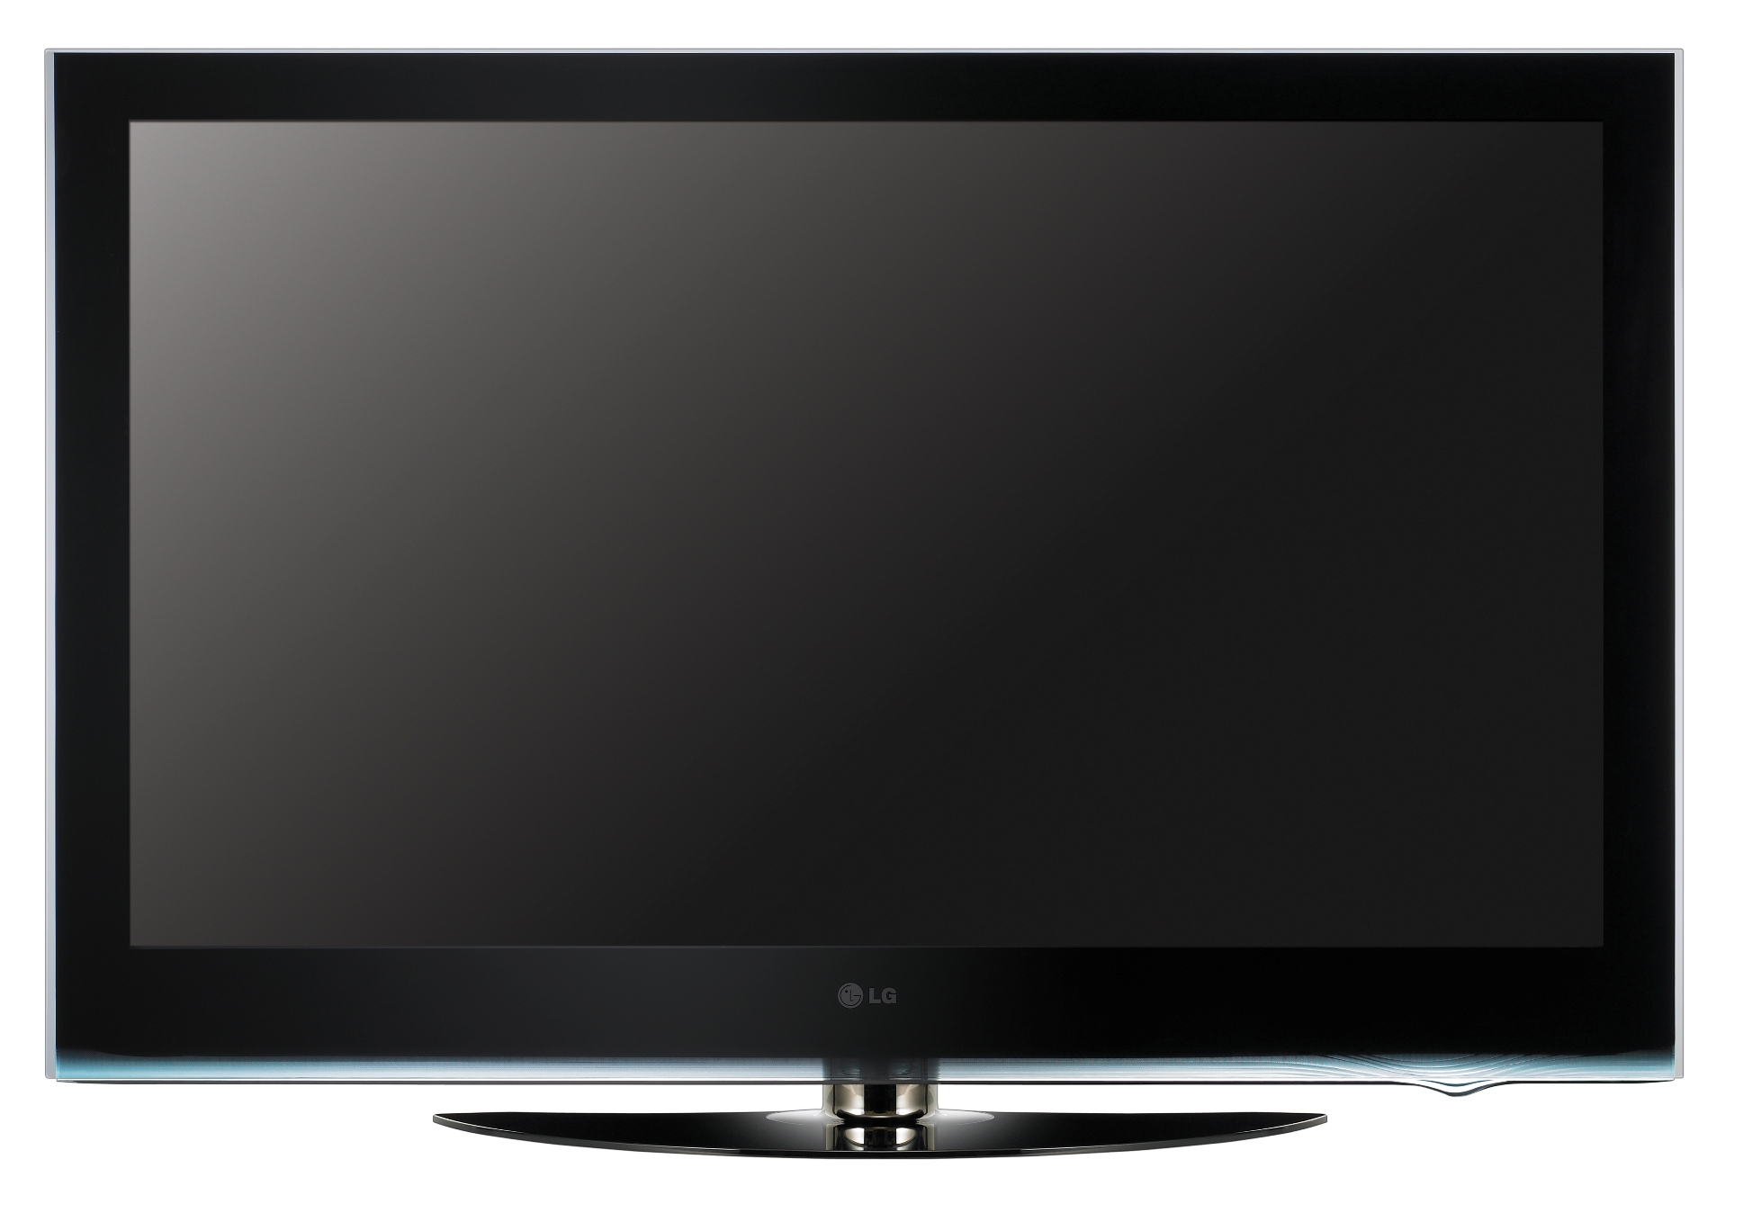
titulo
¿Qué tecnología es más
EFICIENTE?
$2160/$6000/$2880/$1440

Slide 19
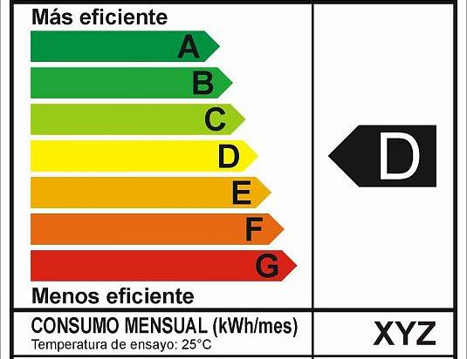
Etiquetado de eficiencia

Slide 20
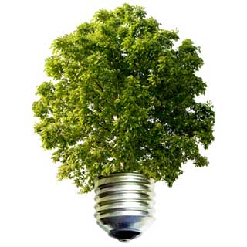
Súmate al
desafío por la
EFICIENCIA
ENERGÉTICA
¡Gracias!

